Slide 1
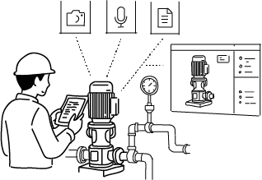
Physical AI 点検・保全 講座｜第8回
行動② VLAと操作
画像と指示から、ロボットの動作を出す
本回で学ぶこと：VLAの系譜（RT-1→RT-2→OpenVLA→π0→Helix）、動作をどう出すか（トークン化・拡散・階層）、模倣学習という訓練の土台、そして保全の前瞻（判断支援→実作業）と、その現在地（研究・実演段階）
01

Slide 2
本講座について
本講座は「Physical AI」を技術として解き明かす全11回のシリーズです。第7回まで、認識・状態・判断、そして行動の最初、どこへ行って何を撮るかまで降りてきました。今回は行動のもう一段先、画像と言葉の指示から、ロボットの動作そのものを直接出すVLAと、それが担う操作です。本講座の技術編の、いちばん高いところです。
VLAが何を変えたのかを系譜と動作の出し方の原理からたどり、最後に、それが点検・保全のどこに、いつ効いてくるのかを、誇張せずに見定めます。研究と実演の最前線と、現場の現実の距離を、正直に測ります。
02

Slide 3
目次
01
VLAとは：画像と指示から、動作を出す
VLMの出力を動作そのものに。RT-2が口火。言葉と動作のあいだの溝
02
VLAの系譜
RT-1→RT-2→OpenVLA→π0→Helix。一歩ずつ、実際に動けるVLAへ
03
動作を、どう出すか
トークン化・拡散/流れ・階層。すべての土台に模倣学習
04
点検・保全の前瞻：判断支援から実作業へ
機械が手を動かす。だが現在地は研究・実演段階。備える技術
03

Slide 4
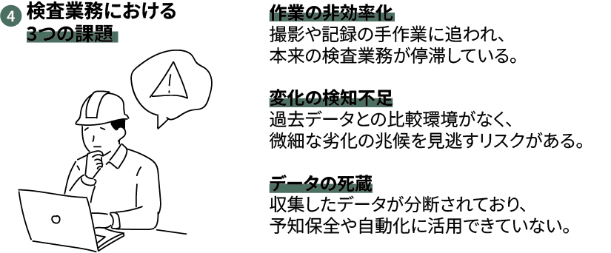
01
VLAとは：画像と指示から、動作を出す
これまでの基盤モデルは、出力が言葉や検出結果でした。VLAが踏み出したのは、その出力を、言葉ではなくロボットの動作そのものにした、という一点です。
04

Slide 5
第1節｜VLAとは
動作を、言葉と同じように扱う
第6回のVLMは、画像を見て言葉で答える。VLAが踏み出したのは、その出力を、言葉ではなく、ロボットの動作そのものにした一点です。きっかけがRT-2。ウェブの膨大な画像と言葉で鍛えた視覚言語モデルに、ロボットの動作データを追加で学習させ、画像と指示から直接、動作を出させた。
発想の飛躍は、動作を言葉と同じように扱ったことにあります。言語モデルは次にどの単語が来るかを予測して文を紡ぐ。RT-2はその仕組みをそのまま使い、次にロボットがどう動くかを予測させた。ウェブで学んだ広い知識（バナナがどんなもので、机がどんな場所か）を動作に転移できる。見たことのない物や指示にも、ある程度うまく動ける。
VLAは、第1回で描いた認識から行動までの環を、一つのモデルの中に畳み込もうとする試みです。それまで別々の部品だったものを、大きな一つのモデルが、端から端まで担う。
Brohan et al. RT-2, arXiv:2307.15818（2023）
05

Slide 6
第1節｜VLAとは
言葉と動作のあいだには、大きな溝がある
ただ、言葉を出すことと動作を出すことのあいだには、大きな溝があります。言葉は間違えても次の一言で言い直せる。しかし動作は、物理の世界に取り返しのつかない結果を残す。掴み損ねれば物は落ち、力を誤れば壊れ、経路を外せばぶつかる。
取り返しのつかなさ、速さ、そして身体への依存。動作は、言葉よりずっと難しい。
しかも動作は連続していて速い。言葉は一秒に数語でよくても、体を支える動作は毎秒何百回も出し続けねばならない（第7回）。さらに、同じ「掴む」でも、アームの関節の数や指の形が違えば、出すべき動作はまるで変わる。身体が違えば、正解が違う。言葉には身体がないが、動作には身体がある。VLAの系譜は、この溝を少しずつ埋めてきた歴史です。
06

Slide 7
第1節｜VLAとは
第1節の小括
・VLAは、VLMの出力を言葉ではなくロボットの動作そのものにした枠組み。RT-2が、動作を言葉のように予測させ、ウェブの知識を動作に転移して口火を切った
・認識から行動までの環を、一つのモデルに畳み込む方向。端から端までを一つで
・言葉と動作には溝がある：取り返しのつかなさ・速さ・身体への依存。動作は言葉よりずっと難しい
動作を出す枠組みが生まれた。では、それはどう積み上がってきたのか。
07

Slide 8
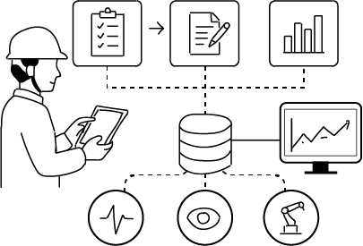
02
VLAの系譜
VLAはこの数年で急な系譜を描きました。RT-1→RT-2→OpenVLA→π0→Helix。順にたどると、大量のお手本、ウェブ知識の転移、公開と汎用化、連続的な動作、階層化と、積み上がってきたものが見えます。
08

Slide 9
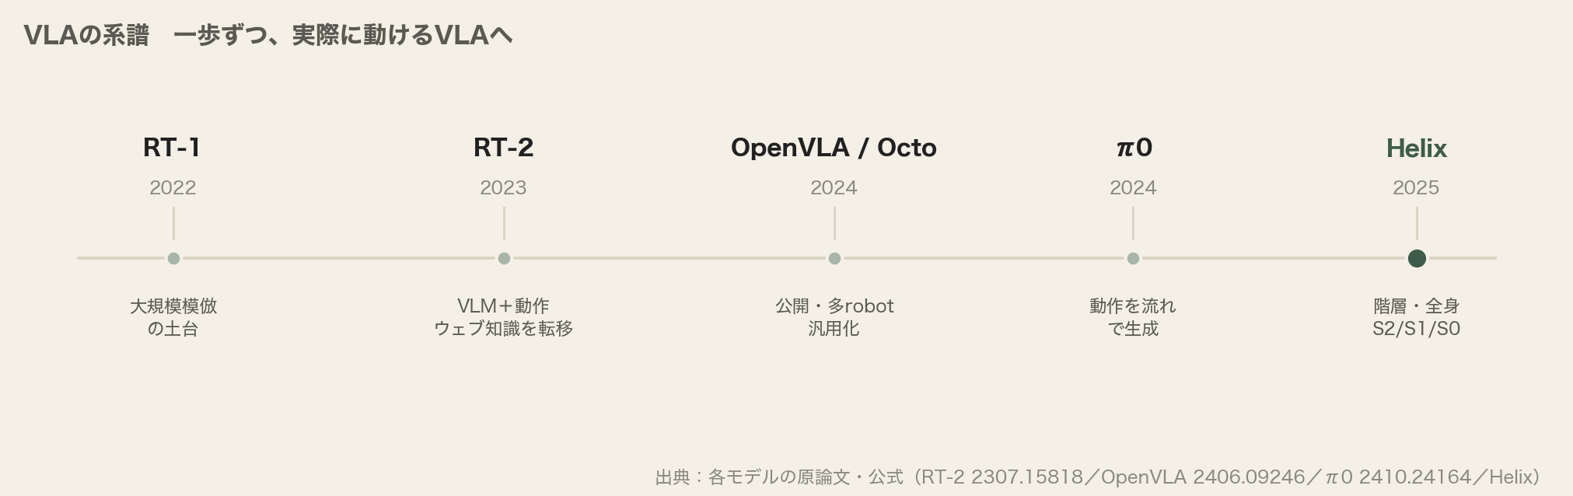
第2節｜VLAの系譜
一歩ずつ、実際に動けるVLAへ
大量のお手本（RT-1）、ウェブ知識の転移（RT-2）、公開と汎用化（OpenVLA/Octo）、連続的な動作（π0）、そして階層化（Helix）。一歩ずつ、実際に動けるVLAへ近づいてきました。
09

Slide 10
第2節｜VLAの系譜
RT-1から、Helixまで
出発点がRT-1。多くのロボットの操作のお手本を大規模に集めて模倣させ、一つのモデルで様々な作業をこなせるようにした。まだ言語モデルの常識までは取り込まないが、大量のお手本から動作を学ぶ土台を築いた。次のRT-2が、そこに視覚言語モデルを持ち込み、ウェブの知識を動作に転移させた。VLAという名前が生まれたのはここ。
初期のVLAは閉じていて、新しいロボットへの調整が難しかった。そこを開いたのがOpenVLA。公開のモデルとして、手元の環境に合わせて軽く調整できるようにし、VLAを実際に手に取れるようにした。同じころ、複数のロボットをそのまま動かせる汎用のモデルも現れ、VLAは特定の一台のためのものから、多くの身体で共有できるものへ広がった。
そして動作の出し方そのものを変えたのがπ0（動作を流れとして生成）。第1回でも触れたHelixは、この動作生成を、速さの違う層に分けて組み上げます。
RT-1（2212.06817）／RT-2（2307.15818）／OpenVLA（2406.09246）／π0（2410.24164）／Helix（2025-02）
10

Slide 11
第2節｜VLAの系譜
第2節の小括
・RT-1（大規模模倣の土台）→RT-2（VLM＋動作·ウェブ知識を転移·VLAの名の誕生）
・OpenVLA（公開·手元で調整可）／Octo（多robot·汎用化）→ VLAを実際に手に取れるように
・π0（動作を流れで生成）→ Helix（速さの違う層に分けて階層化）。一歩ずつ、実際に動けるVLAへ
系譜はたどれた。では、その心臓、動作をどう出すのか。
11

Slide 12
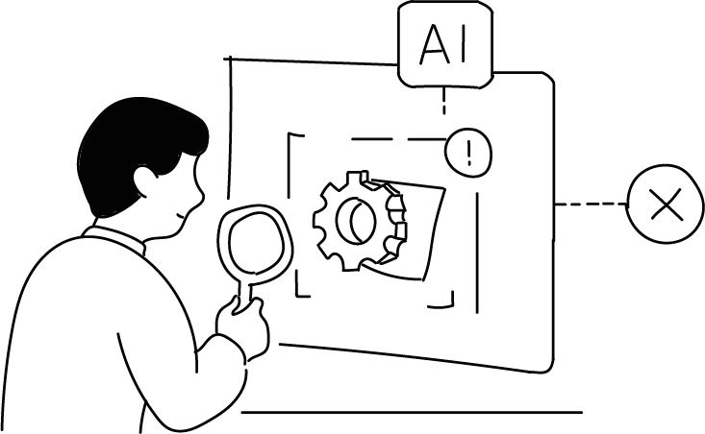
03
動作を、どう出すか
VLAの心臓は、動作をどう出すか。トークンに変える、連続的に生成する（拡散・流れ）、速さの層で分ける（階層）。そしてすべての土台に、人のお手本をまねる模倣学習があります。
12

Slide 13
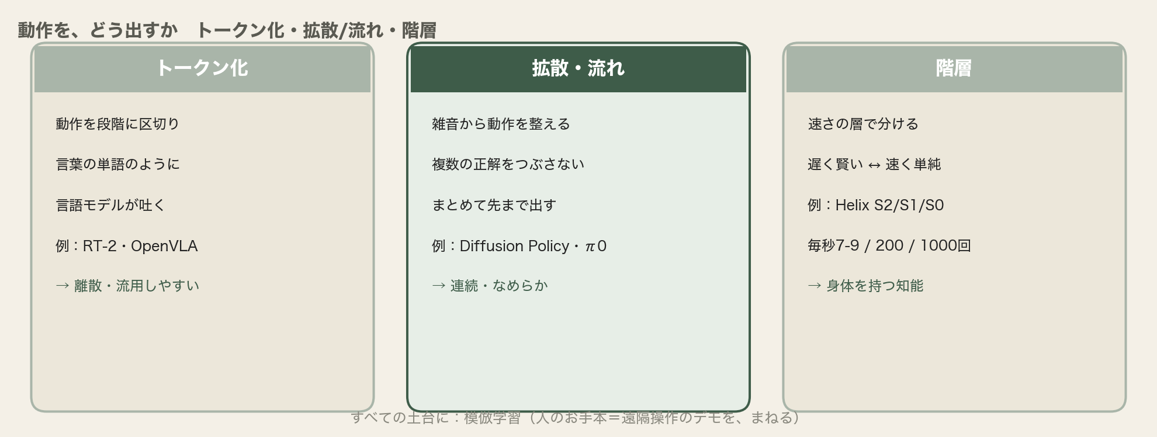
第3節｜動作の出し方
トークン化・拡散/流れ・階層
動作をトークンに変えて言語モデルに吐かせる（RT-2・OpenVLA）、雑音から連続的に生成する（拡散・π0）、速さの層で分ける（Helix）。すべての土台に、人のお手本をまねる模倣学習があります。
13

Slide 14
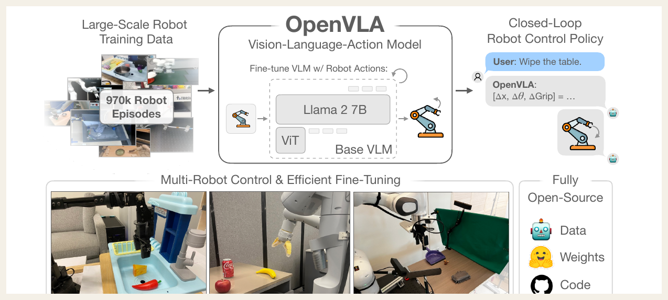
第3節｜動作の出し方
実例：動作を「トークン化」して出す（OpenVLA）
970kのロボットのお手本で鍛えた視覚言語モデル（Llama 2 7B＋ViT）が、指示「机を拭いて（Wipe the table）」に対して、手先の変位・回転・握り [Δx, Δθ, ΔGrip] を返しています。動作を、言葉の単語のようにトークン化して出す、その働きです。
公開のモデル・データ・コードで、手元の環境に合わせて調整できる。VLAを実際に手に取れるようにした一歩です。
出典：Kim et al. "OpenVLA: An Open-Source Vision-Language-Action Model" arXiv:2406.09246 (2024) Fig.1. CC BY 4.0
14

Slide 15
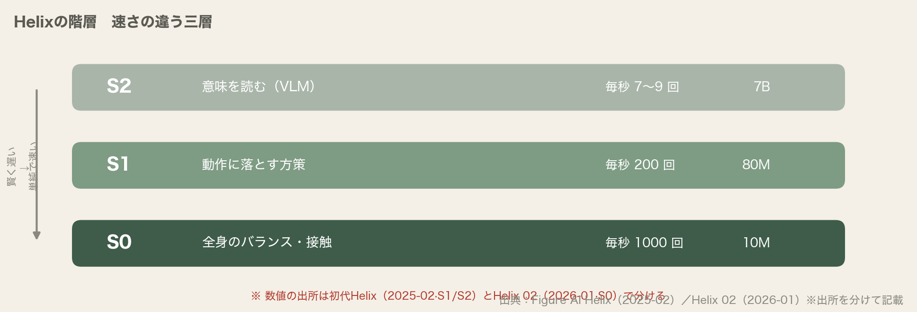
第3節｜動作の出し方
拡散で複数の正解を、階層で速さを分ける
区切ると、なめらかな動きが階段状になりがち。そこで雑音から少しずつ整えて動作の系列を生成する拡散方策が使われます。拡散が選ばれる理由は、同じ状況でも正しい動かし方が一通りとは限らないから。右から掴んでも左から掴んでも正解でありうる。ふつうの学び方はこの複数の正解を平均して真ん中というどちらでもない動作を出すが、拡散はつぶさずに扱える。少し先までまとめて出し、一部を実行してはまた出し直す進め方が、なめらかで安定した操作を支えます。
出典：Figure AI Helix（2025-02）／Helix 02（2026-01）※数値の出所を分けて記載
15

Slide 16
第3節｜動作の出し方
すべての土台に、模倣学習
これらすべての土台にあるのが模倣学習です。人が遠隔で操作したお手本を大量に集め、その動きをまねさせる。ただ、まねるだけには弱みがある。お手本はうまくいった軌道ばかりで、いちどお手本になかった状態に入ると、モデルはどう戻ればいいかを知らない。少しのずれがお手本から外れた状態を生み、そこでの間違いがさらに大きなずれを生む。この誤差の積み重なりが、まねる学び方の泣きどころです。
VLAの賢さは、良いお手本をどれだけ・どれだけ多様に集められたかに、大きく依る。
だからこそ、失敗しかけた状態からの戻し方までお手本に含める工夫や、強化学習との組み合わせが要ります。多くのロボットの多くの作業のお手本を一つにまとめて学ぶ、身体をまたいだデータの規模が、近年のVLAの土台。この中身は第9回で扱います。
16

Slide 17
第3節｜動作の出し方
第3節の小括
・動作の出し方＝トークン化（動作を段階に区切り言語モデルが吐く·RT-2/OpenVLA）／拡散・流れ（複数の正解をつぶさず連続生成·Diffusion Policy/π0）／階層（速さの層で分ける·Helix）
・実例：OpenVLAは指示に対し [Δx, Δθ, ΔGrip] をトークン化して返す（CC BY図）
・すべての土台に模倣学習。だが誤差が積み重なる弱み。良いお手本の量と多様さが賢さを決める
動作は出せる。では、それは点検・保全のどこに、いつ効いてくるのか。
17

Slide 18
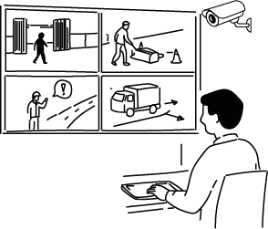
04
点検・保全の前瞻：判断支援から、実作業へ
ここは、いちばん誇張が起きやすいところ。慎重に見定めます。VLAが開くのは、機械が実際に手を動かす実作業の可能性。しかし現在地は、研究と実演の段階です。
18

Slide 19
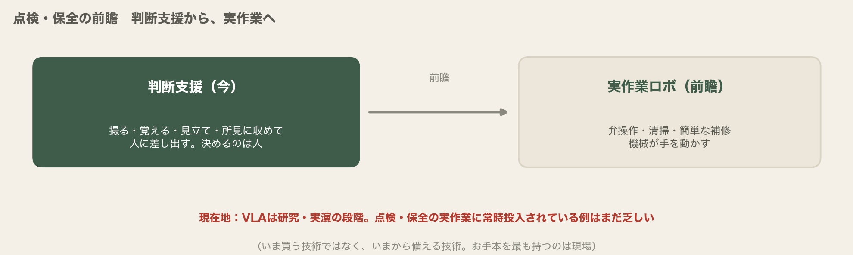
第4節｜前瞻と現在地
判断支援から、実作業へ（ただし現在地は正直に）
これまでのAIは、人の判断を助けるところまで（判断支援）。VLAが開くのは、弁操作・清掃・簡単な補修といった実作業です。ただし現在地＝VLAは研究・実演の段階で、点検・保全の実作業に常時投入されている例はまだ乏しい。誇張しない。
19

Slide 20
第4節｜前瞻と現在地
いま買う技術ではなく、いまから備える技術
正直に線を引きます。動画で見る、なめらかに物をつかみ机を拭く動作は、限られた設定の中での成果です。点検・保全の現場の、複雑で、汚れ、危険で、二つとして同じでない対象に、VLAが実作業として常時投入されている例は、まだ乏しい。第1回で言葉が現実を追い越している段階だと述べましたが、その距離がいちばん大きいのが、この実作業の領域です。
未来の地図には、はっきり載せる。しかし、現在地は現在地として書く。今すぐ回るものとして売らない。
それでも追う理由は、競争の焦点がデータの規模から現場に届けきる統合力へ移る、という第1回の見立てです。VLAの賢さが良いお手本の量と多様さに依るなら、現場に積み上がってきた作業の記録と熟練者の手つきは、遅れではなく持ち札になりうる。実作業のVLAが回る日、それを鍛えるお手本を最も持つのは、現場です。
20

Slide 21
第4節｜前瞻と現在地
第4節の小括
・VLAが開くのは、判断支援から、機械が手を動かす実作業（弁操作・清掃・簡単な補修）への方向
・現在地は研究・実演の段階。点検・保全の実作業に常時投入されている例はまだ乏しい。誇張せず、現在地は現在地として書く
・いま買う技術ではなく、いまから備える技術。お手本を最も持つのは現場（持ち札になりうる）
行動の最前線を見た。次回は、それを支える学習の中身、Sim2Realと現場データの資産化へ。
21

Slide 22
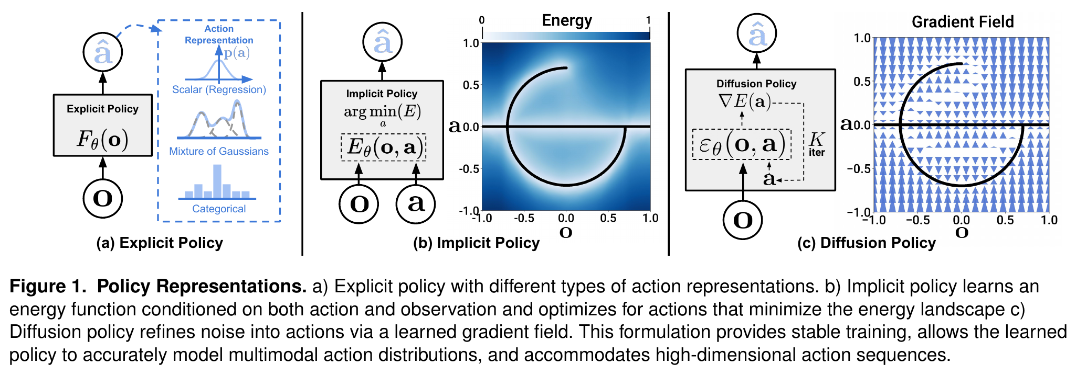
実例｜真図
実例：拡散方策と、他の方策表現（本物の研究図）
出典：Chi et al., "Diffusion Policy: Visuomotor Policy Learning via Action Diffusion", RSS 2023 / arXiv:2303.04137 Fig.1
動作の出し方の3方式。(a)直接出す明示方策、(b)エネルギーを最小化する暗黙方策、(c)雑音を勾配場で少しずつ動作へ整える拡散方策。第3節で述べた拡散方策（複数の正解をつぶさない）の位置づけが分かります。
22

Slide 23
まとめ
1
VLAは、VLMの出力を言葉ではなくロボットの動作そのものにした枠組み。RT-2が口火を切り、RT-1→OpenVLA→π0→Helixへ、大量のお手本・公開と汎用化・連続的な動作・階層化と積み上がってきた。言葉と動作には溝（取り返しのつかなさ・速さ・身体）
2
動作の出し方は、トークン化・拡散/流れ・階層。実例のOpenVLAは指示に [Δx, Δθ, ΔGrip] をトークン化して返す。すべての土台に模倣学習があり、良いお手本の量と多様さが賢さを決める
3
VLAが開くのは判断支援から実作業への方向だが、現在地は研究・実演段階で、点検・保全の実作業に常時投入されている例はまだ乏しい。いま買う技術ではなく、いまから備える技術
行動の最前線。だが賢さの源はお手本。次回、学習と現場データの資産化へ。
23

Slide 24
考えてみよう
自分の現場に引きつけて考えてみてください。
1
「AIが実作業までこなす」という話を聞いたとき、それが研究・実演の段階なのか、現場で常時回っているのかを、見分けていますか。
2
もし将来、実作業のロボットを現場で使うとして、それを鍛える「お手本」（作業の記録・熟練者の手つき）は、あなたの現場に、どれだけ残っていますか。
3
いま買う技術と、いまから備える技術。VLAは、あなたの現場にとって、どちらですか。
次回：学習 模倣・強化・Sim2Real。現場データが資産になる仕組み
24

Slide 25
Reference
・Brohan et al. "RT-2: Vision-Language-Action Models Transfer Web Knowledge to Robotic Control"（arXiv:2307.15818, 2023）／"RT-1"（arXiv:2212.06817, 2022）
・Kim et al. "OpenVLA: An Open-Source Vision-Language-Action Model"（arXiv:2406.09246, 2024）※実例図Fig.1 CC BY 4.0
・Physical Intelligence "π0"（arXiv:2410.24164, 2024）／Chi et al. "Diffusion Policy"（RSS 2023, arXiv:2303.04137）
・Figure AI "Helix"（2025-02）／"Helix 02"（2026-01）※Hz・パラメータ数は出所を分けて記載。System 1/2の由来はKahneman（2011）に帰属
・模倣学習（behavior cloning）はロボット学習の一般的手法（第9回で詳述）。特定製品の成功率・性能値は含まない
・本講座 第1回（認識から行動の環・Helix）、第7回（制御の速さ）
25

Slide 26
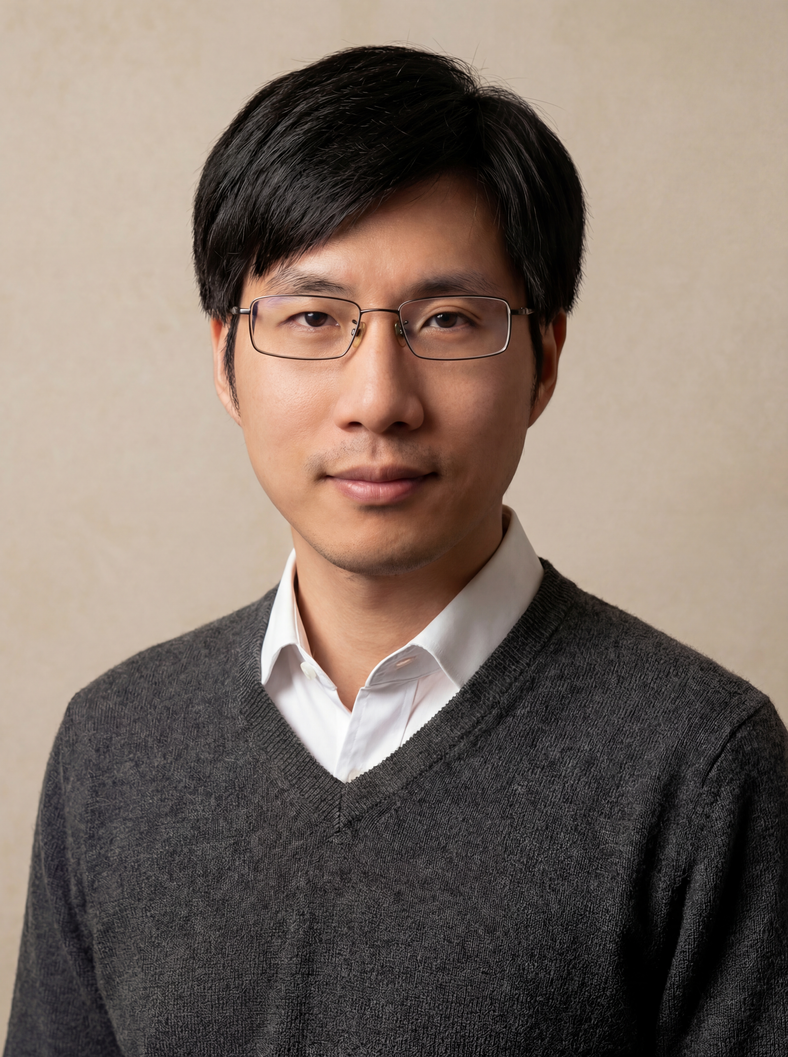

講師紹介
潘 秀曦 博士（Xiuxi Pan, PhD）
Yodo Labs株式会社 最高技術責任者
・東京科学大学にて博士号取得
・センスタイムジャパンにて自動運転開発に従事
・生成AI・フィジカルAI分野の研究と社会実装に一貫して従事
・画像生成に基づく次世代レンズレスイメージング技術の発明者
・主要国際学術誌・トップカンファレンスで発表・受賞多数
・AI分野の先駆者としてWIRED・日本経済新聞などに掲載
pan@yodolabs.jp ｜ yodolabs.jp

